Slide 1



Tecnológico Nacional de México​
Instituto Tecnológico de Frontera Comalapa​
​
EJERCICIO
INTELIGENCIA ARTIFICIAL
​
Integrante: ​
Reynaldo Felipe Morales Silva​
Carrera: Ingeniería en Sistemas Computacionales​
​
Docente: Ing. Francisco Javier Mingo Velázquez
Fecha: 24 de febrero del 2026

Slide 2
INTRODUCCIÓN
La Inteligencia Artificial (IA) es una de las áreas más importantes y de mayor crecimiento en el campo de la tecnología. Actualmente, muchas aplicaciones y sistemas utilizan algoritmos inteligentes para analizar datos, reconocer patrones y tomar decisiones automatizadas. En el lenguaje de programación Python, existen diversas librerías especializadas que facilitan el desarrollo de proyectos de IA, la realización de ejercicios prácticos con estas librerías permite comprender su funcionamiento, aplicar conceptos teóricos y desarrollar habilidades en el análisis de datos y el aprendizaje automático. Practicar mediante ejercicios es fundamental para fortalecer el conocimiento y adquirir experiencia en el uso de herramientas tecnológicas actuales.

Slide 3
JUSTIFICACIÓN
La realización de ejercicios con librerías de IA en Python es importante porque permite poner en práctica los conocimientos adquiridos en clase y comprender de manera más clara cómo funcionan los algoritmos y modelos de aprendizaje automático. A través de la práctica, el estudiante desarrolla habilidades para resolver problemas reales, analizar información y construir soluciones inteligentes.
Además, trabajar con librerías especializadas facilita el aprendizaje, ya que estas herramientas incluyen funciones optimizadas y estructuras diseñadas específicamente para el análisis de datos, la creación de modelos predictivos y la automatización de procesos. La práctica constante también ayuda a identificar errores, mejorar la lógica de programación y ganar mayor confianza en el desarrollo de proyectos tecnológicos.

Slide 4
EJERCICIOS
Como vimos la instalación de las librerías ahora realizaremos un ejecicio por cada una de las librerías instaladas quedando de las siguientes maneras:

Slide 5
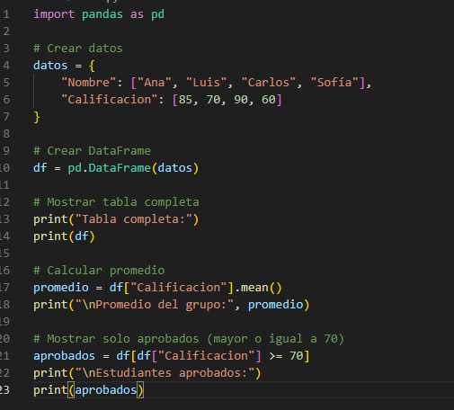
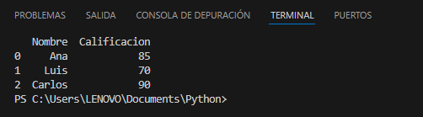
EJERCICIO PANDAS
El siguiente ejercicio se muestra como se usa la librería pandas mostrando asi el codigo y al momento de ejecutarse quedando de la siguiente manera:

Slide 6
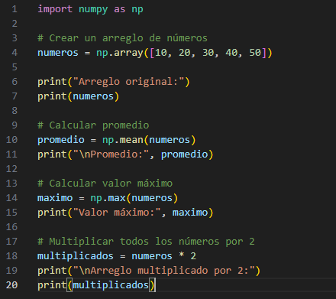
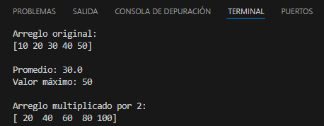
EJERCICIO NUMPY
Este ejercicio queda de la siguiente manera quedando con todo el código como se ejecuta:

Slide 7
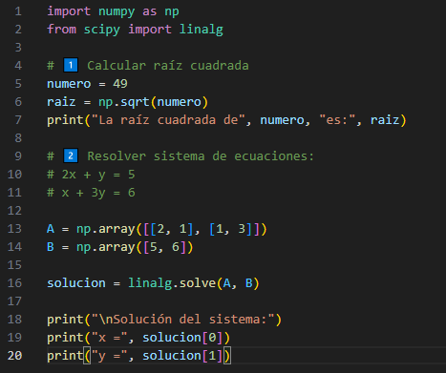
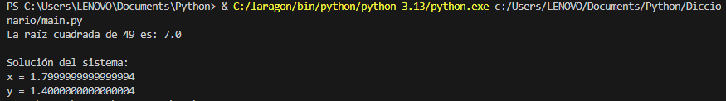
EJERCICIO SCIPY
Este ejercicio queda de la siguiente manera dentro de visual studio code con todo y el codigo:

Slide 8
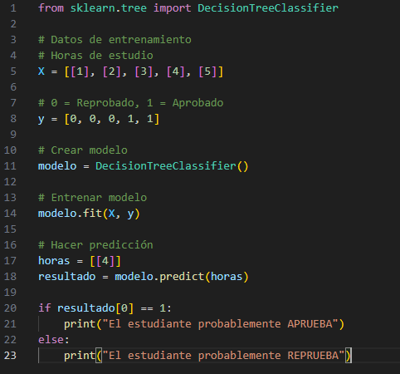
EJERCICIO SCIKIT-LEARN
Queda de la siguiente manera ya con su codigo y al momento en como se ejecuta dentro de visual studio code:

Slide 9
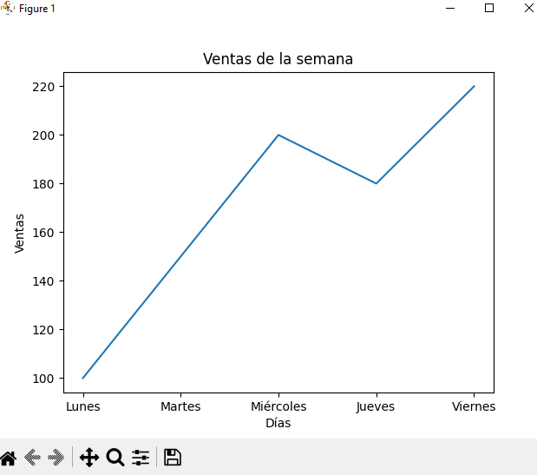
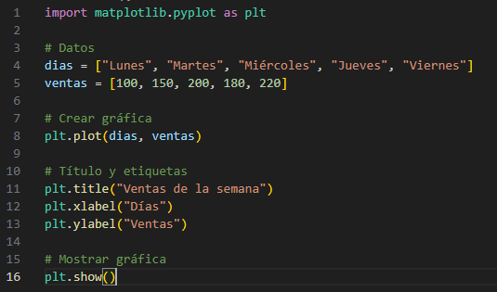
EJERCICIO MATPLOTLIB
Este ejercicio se toma en cuenta ya que como los demas es parte de las librerías en donde queda de la siguiente manera:

Slide 10

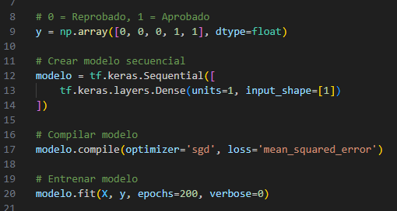
EJERCICIO TENSORFLOW
De igual manera que los demas ejercicios dentro de visual studio code nos queda de la siguiente manera:
Tomando en cuenta que el ejercico crea un modelo secuencial, que es una capa dense y como entrena con fit y predecir con predict.

Slide 11
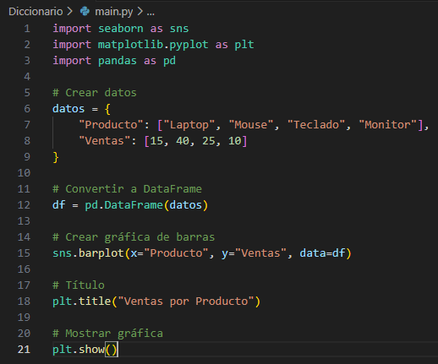
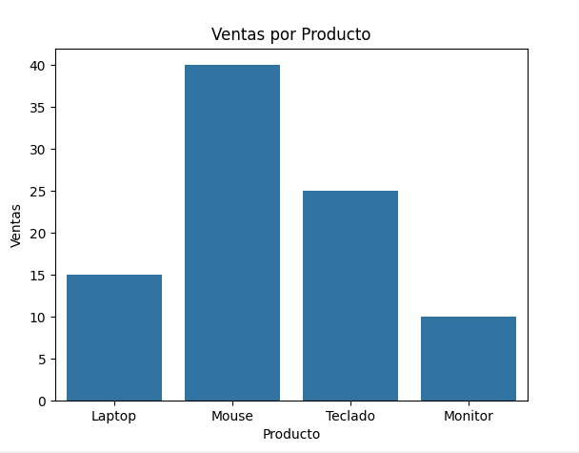
EJERCICIO SEABORN
De igual manera que las demás se realiza la misma función para esta quedando de la siguiente manera:

Slide 12
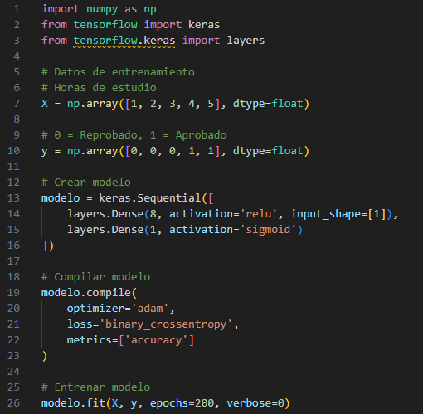

EJERCICIO KERAS
De la misma manera que la anterior se realizara el siguiente ejercicio dentro de visual studio code:

Slide 13
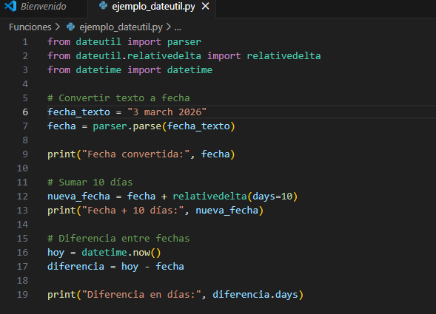
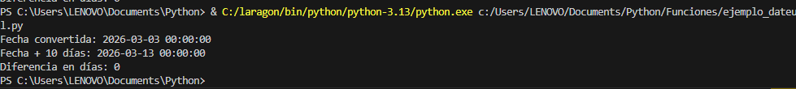
EJERCICIO PYTHON-DATEUTIL
Dentro de visual studio creamos nuestro programa quedando de la siguiente manera:

Slide 14
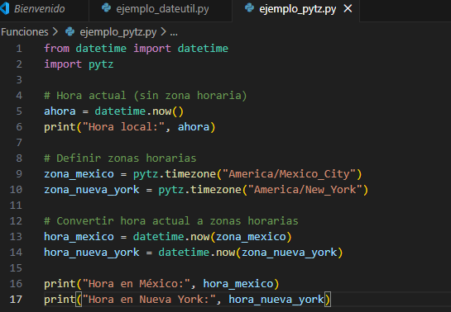

EJERCICIO PYTZ
De igual manera que los demás creamos nuestro código dentro de visual studio para ejecutar y probar la librería de pytz quedando de la siguiente manera:

Slide 15
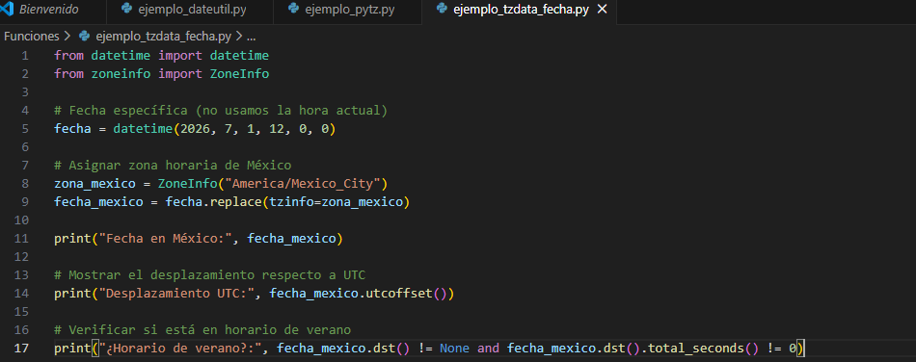
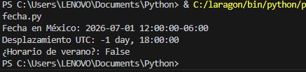
EJERCICIO TZDATA
Este ejercicio es importante ya que nos permite realizar un sinfín de códigos dentro de visual studio code por lo que quedaría de la siguiente manera:

Slide 16
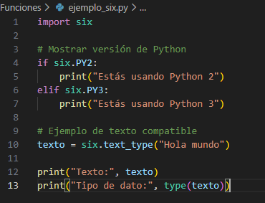

EJERCICIO SIX
De igual manera que las demás así quedaría dentro de visual studio code el siguiente código:

Slide 17
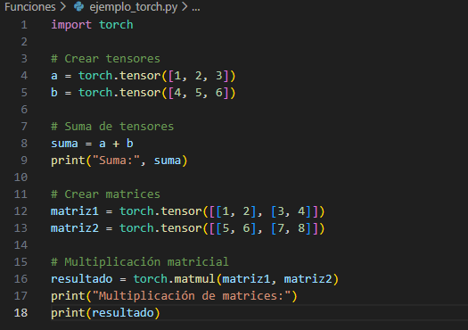
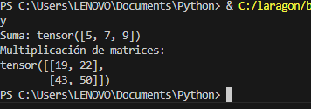
EJERCICIO TORCH
De igual manera que las demás queda de la siguiente manera bajo lo que es visual studio code:

Slide 18
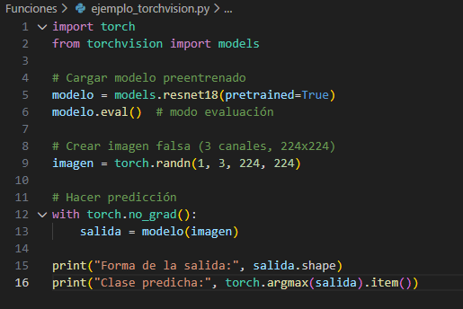
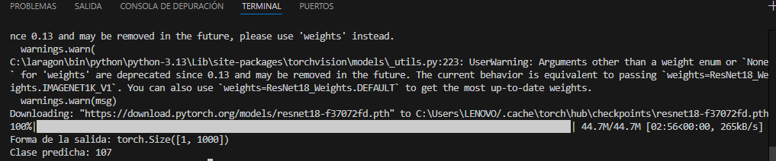
EJERCICIO TORCHVISIÓN
Igual que la anterior entramos a visual studio code y empezamos a crear nuestro código teniendo en cuenta que es casi igual que la anterior que es torch nada más que esta se aplica más a las ímagenes quedando de la siguiente manera:

Slide 19
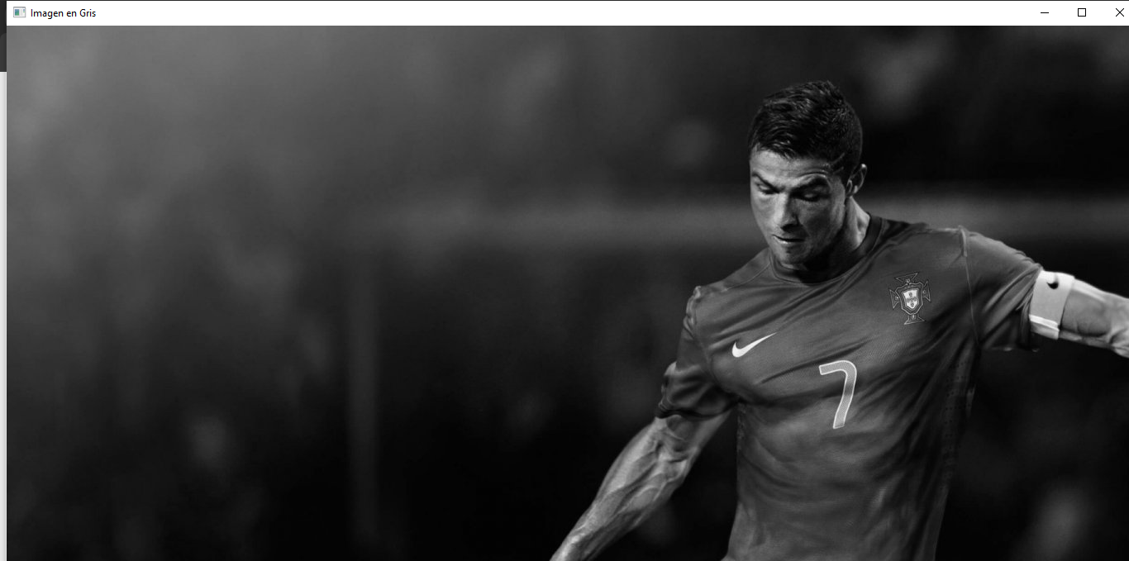
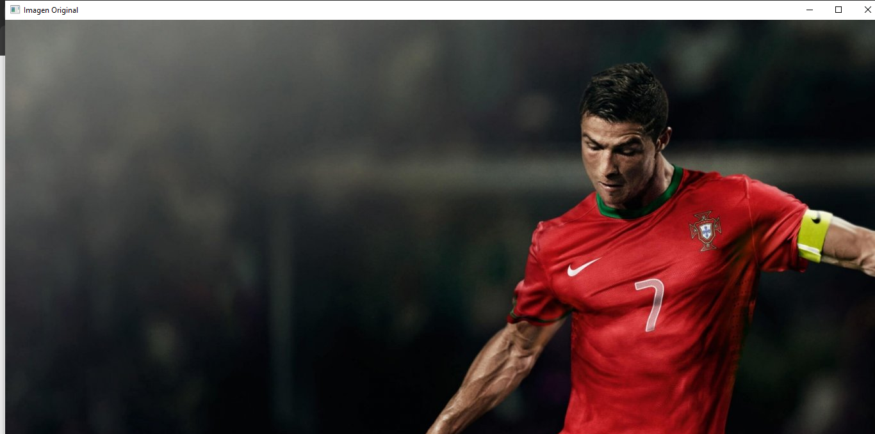
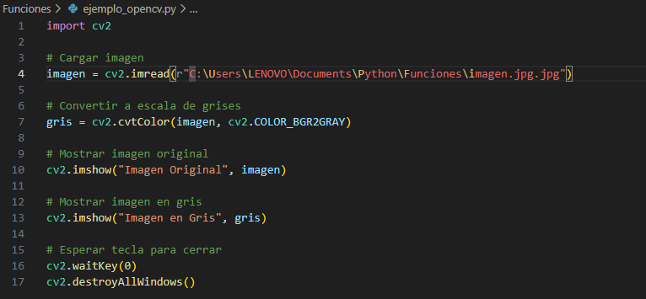
EJERCICIO OPENCV-PYTHON
De igual manera que las demás queda de la siguiente manera dentro de visual studio con el siguiente codigo:

Slide 20
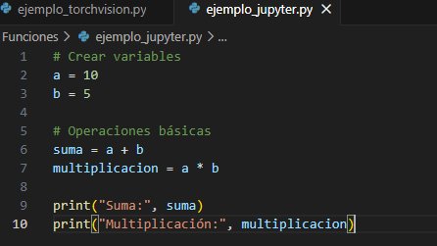
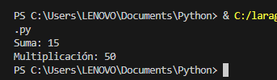
EJERCICIO JUPYTER
Dentro de este ejercicio se trata de las características principales sobre el tema de jupyter ya que es la librería dentro de python que te permite crear web para editar y visualizar a continuación mostrare un ejercicio quedando de la siguiente manera:

Slide 21
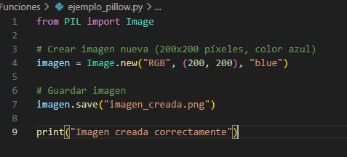

EJERCICIO PILLOW
De igual manera que la anterior nos queda de la siguiente manera el ejercicio dentro de visual studio code:

Slide 22
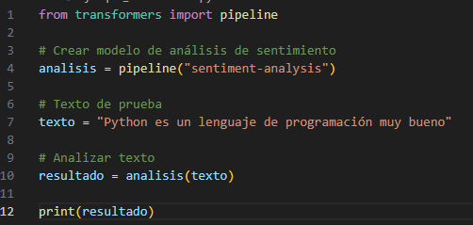
EJERCICIO TRANSFORMERS
De esta manera es como se trata sobre lo que es la redacción de texto utilizando la librería de transformers quedando de la siguiente manera:

Slide 23
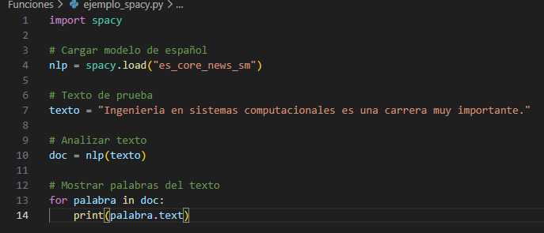
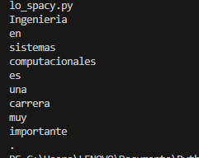
EJERCICIO SPACY
De igual manera que las anteriores de esta manera es como quedaría el ejercicio dentro de visual studio code:

Slide 24
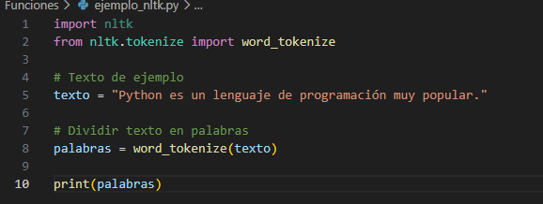
EJERCICIO NLTK
De igual manera que las demás quedaría de la siguiente manera utilizando el siguiente código dentro de visual studio code en python:

Slide 25

CONCLUSIÓN PERSONAL
Estos ejercicios no solo ayudaron a entender la sintaxis básica de cada librería, sino también su propósito y utilidad dentro del desarrollo de proyectos de ciencia de datos y machine learning. La práctica constante facilitó la comprensión del funcionamiento de modelos, gráficos y cálculos numéricos, demostrando que la mejor manera de aprender programación es aplicando los conocimientos de forma directa.
En conclusión, esta práctica fue fundamental para reforzar el aprendizaje teórico mediante la experiencia práctica, aumentando la confianza en el uso de herramientas de inteligencia artificial y preparando una base sólida para proyectos más avanzados en el futuro.

